Slide 1
Zavod za zdravstvenu zaštitu radnika „Železnice Srbije“ Beograd
Ignjatović Lj., Jašović B., Blažić S.
Uloga otorinolaringologa u ocenjivanju umanjene radne sposobnosti

Slide 2
Uvod
U 2017 godini poslodavac, Železnice Srbije, započeo je restrukturiranje kompanije, što je proizvelo i veći broj pregleda radi ocene umanjene radne sposobnosti.
Zbog ovakve situacije urađeno je 231 pregled radi promene radnog mesta

Slide 3
Specifičnost ovih pregleda
zaposleni sa velikim brojem godina ukupnog radnog staža i godina starosti
pitanje koliko je tih radnika sačuvalo radnu sposobnost za određena zanimanja.

Slide 4
Specifičnost ovih pregleda
najčešće su to zanimanja koja zahtevaju prvu ili drugu zdravstvenu grupu
jedan broj zaposlenih su duži period obavljali poslove koji nisu zahtevali ocenu radne sposobnosti, odnosno nisu imali periodične preglede

Slide 5
Otorinolaringolog
Oštećenje sluha
sensorineurijalna oštećenja sluha, odnosno oštećenje na visokim frekvencama
Dijagnostičke procedure
U nekim slučajevima smo morali proširiti dijagnostičke procedure, odnosno nije bio dovoljan klinički pregled i audiometrija

Slide 6
Dopunska dijagnostika
u 62 slučaja
Timpanometriju, kao objektivnu metodu ispitivanja sluha, smo radili zbog dokazivanja ili isključivanja nekih oboljenja, odnosno utvrđivali smo progresivna ili ne oštećenja
Otoakustičke emisije smo radili zbog diferencijacije kohlearno ili retrokohlearno oštećenje

Slide 7
mišljenje ...nesposoban za poslove koji zahtevaju dobar sluh
U 7. slučajeva smo se izjasnili nesposoban za poslove koji zahtevaju dobar sluh.
Svih sedam slučajeva sa oštećenjem sluha su rešavana na Drugostepenoj komisiji

Slide 8
ZANIMANJE | godine | URS | ADG Sluh na pregledu | II stepena LK | VRSTA PREGLED
skretničar | 55 | 35 | III zdr. gr. | Sluh II zdr. gr. Kontrola za 3 meseca | vanredni
skretničar | 60 | 42 | III zdr. gr | Sluh II zdr. gr. Sposoban uz nošenje slušnog aparata. Kontrola za 6 meseci | vanredni
m-vođa | 15 | 0 | II zdr. gr. | Sluh I zdr. gr. Kontrola za 6 meseci uz nalaz ADG-a | prethodni Upis u ŽTŠ
m-vođa | 30 | 10 | II zdr. gr. | Sluh I zdr. gr. | prethodni
Pomoćnik šefa pružne deonice | 55 | 36 | III zdr. gr. | Sluh III zdr. gr. Sposoban uz nošenje slušnih aparata na oba uva | vanredni
TK dispečer | 46 | 27 | II zdr. gr. | Sluh I zdr. gr. | prethodni
kondukter | 51 | 32 | Kofoza | Teško oštećenje sluha Nesposoban | vanredni

Slide 9
Granični slučajevi
slučajevi, kod kojih za godinu dana može, ali i ne mora, se povećati oštećenje.
u ovoj grupi su i oni koji na jednom uvu ili na oba, probijaju granicu na jednoj frekvenci 2000 ili 4000Hz za 5-10dB.
ovakvih slučajeva je bilo 62. u Beogradu.

Slide 10
Granični slučajevi
Svi granični slučajevi zahtevaju kompletnu audiološku obradu i sprovođenje terapije u cilju održavanja lezija na graničnim vrednostima ili poboljšanje sluha

Slide 11
Granični slučajevi
na listama signifirani sa promena radnog mesta
Svaka audiometrija, bilo da je urađena na odeljenju medicine rada ili ORL odeljenju, a koja prelazi granicu za određenu zdravstvenu grupu je ponavljana u audiološkom kabinetu
Audiometrija je subjektivna metoda, zato smo u nekim slučajevima radili dopunska audiološka ispitivanja

Slide 12
Granični slučajevi
ovi slučajevi su obrađeni sa posebnom pažnjom i utrošeno je više vremena radi ocene stanja sluha.
Sva ispitivanja, nalazi i mišljenja otorinolaringologa završavana su istog dana, što govori o efikasnosti našeg rada
U 2017 godini je pregledano 5590 železničara

Slide 13
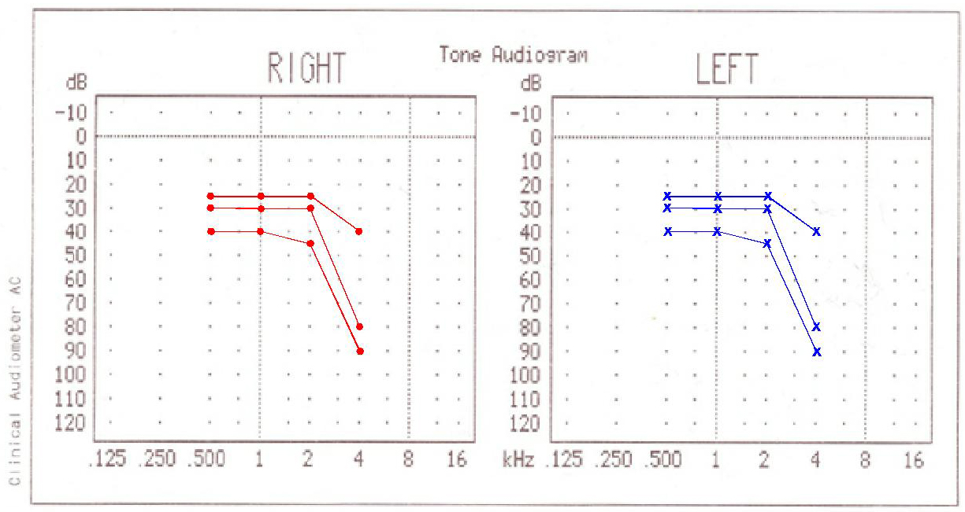
I zdravstvena grupa do 17%(16,55%) II zdravstvena grupa do 30%(29,9%) III zdravstvena grupa do 50%(47,3%)

Slide 14
Obeležavanje liste u ovim slučajevima

Slide 15
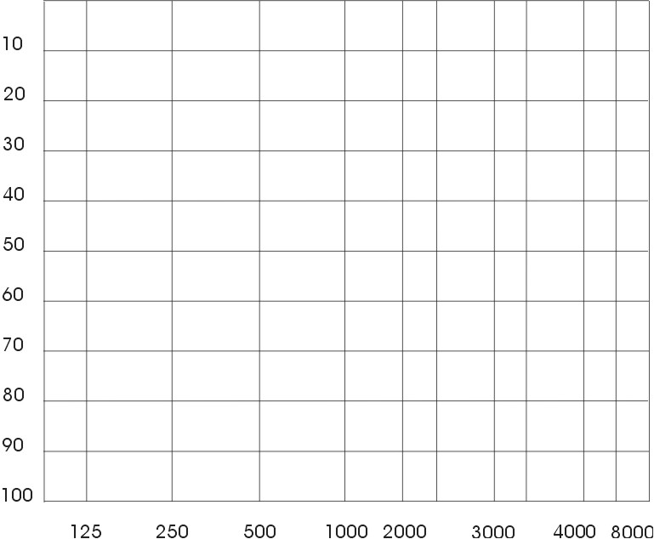
Primer ADG-a - granični slučaj

Slide 16
Pravilnik Sl.gl. RS 24/2017
Pravilnik o zdravstvenim uslovima koje moraju da ispunjavaju železnički radnici
Član 16
Ako se na redovnom i vanrednom zdravstvenom pregledu utvrde kontraindikacije iz čl. 11, 12, 13, 14 i 15. ovog pravilnika nadležni lekar može železničkog radnika proglasiti sposobnim za rad u slučaju:
1) ako je njegovo zdravstveno stanje takvo da uz adekvatno lečenje i medicinski nadzor zadovoljava zahteve radnog mesta;
2) ako su nedostaci funkcionalno kompenzovani;
3) ako su njegova profesionalna sposobnost, veština, iskustvo, kao i stepen motivisanosti takvi da mogu nadoknaditi utvrđeni nedostatak.

Slide 17
Pružni radnik ili TT tehničar Poslodavac izgubio ročište na sudu Povreda na radu ( povreda glave )

Slide 18
Zaključak
U svakom slučaju smo se držali struke i Pravilnika 656.
Otorinolarigolozi su samo deo tima za ocenu radne sposobnosti, te moramo reći da su najtežio deo posla oko ocene radne sposobnosti ovih specifičnih pregleda poneli specijalisti medicine rada

